Slide 1
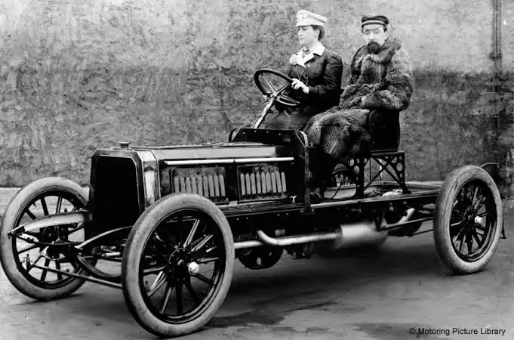
Passer la 3e
Marie ROSET, psychologue EN
marie.roset@ac-versailles.fr
Au collège le jeudi ou le vendredi
prise de rendez-vous auprès de Monsieur Beil ou via Pronote
Au CIO de Poissy le mardi après-midi

Slide 2
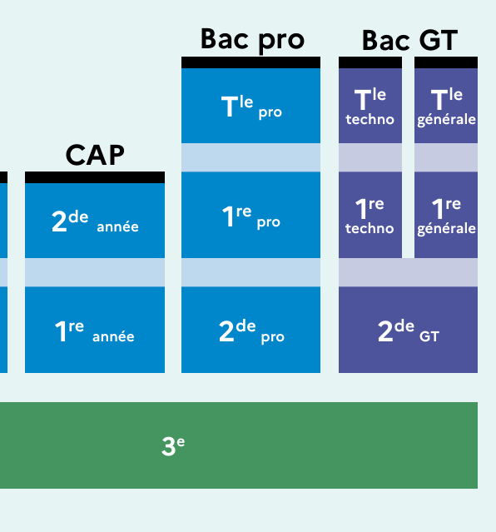
Possibilités

Slide 3
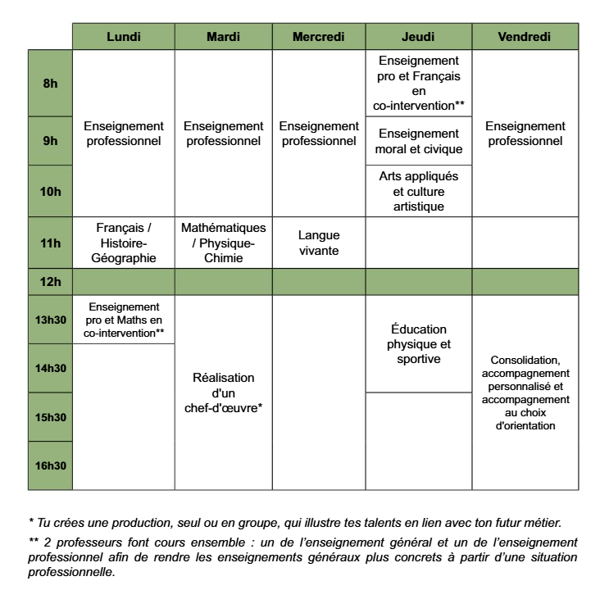
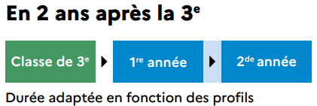
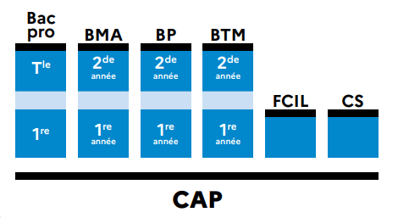
CAP
Sous statut scolaire ou en apprentissage
Prépare à un métier précis
1er niveau de qualification pour l’emploi
184 spécialités
Poursuite d’études essentiellement en 1ère bac pro ou en Brevet Professionnel
Période de stage allant de 6 à7 semaines

Slide 4
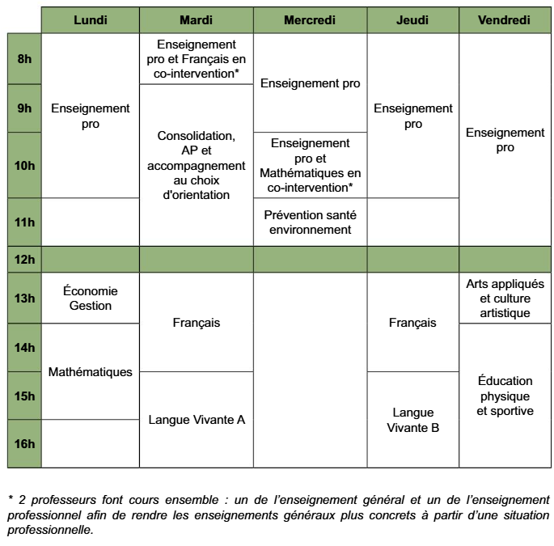
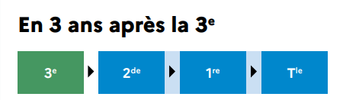
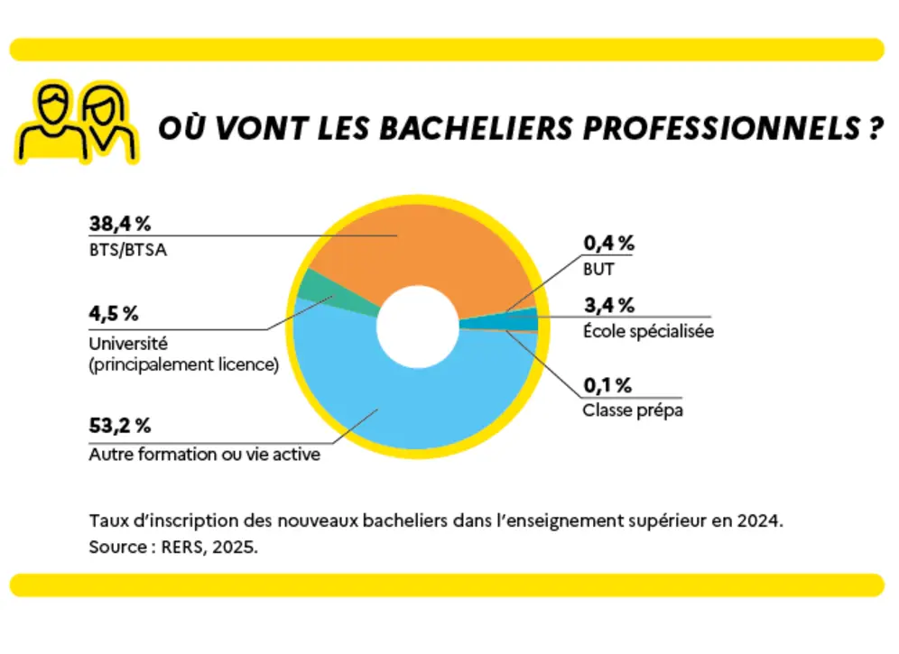
BAC PRO
Sous statut scolaire ou apprentissage
Organisation en familles de métiers
Poursuite d’étude essentiellement en BTS
Période de stage allant de 4 à 6 semaines
Plus de 115 spécialités

Slide 5
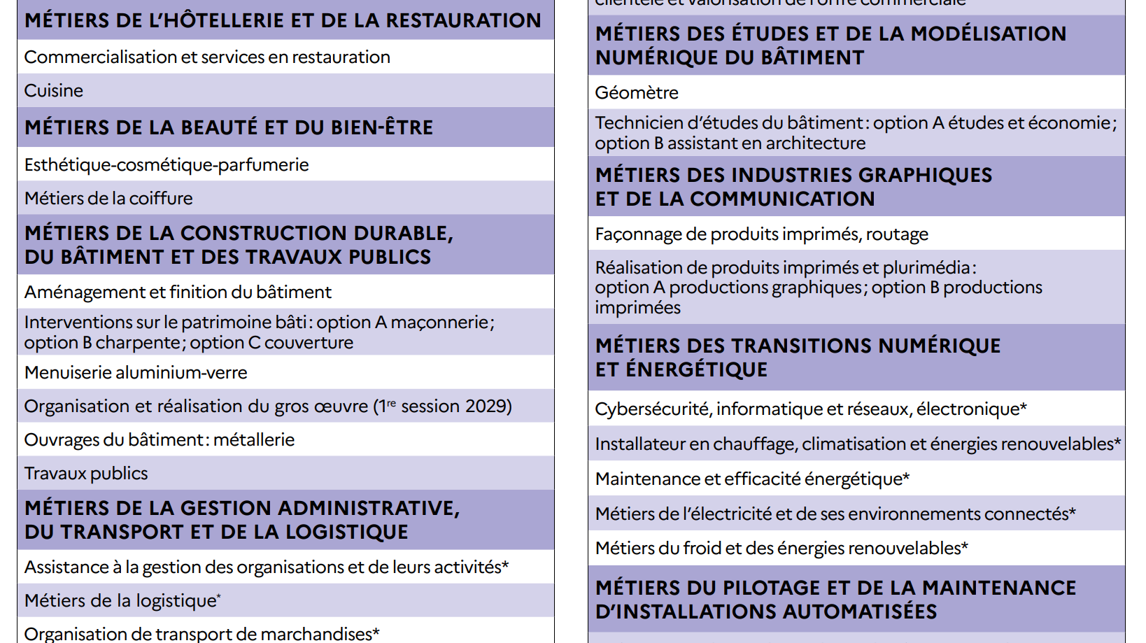
BAC PRO
Notes:
Mettre les familles de métiers que proposent les lycées des environs

Slide 6
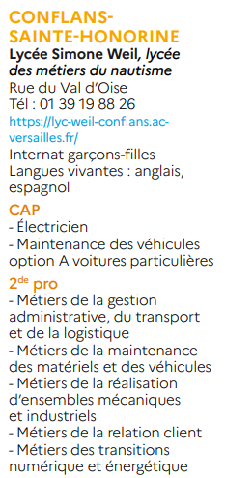
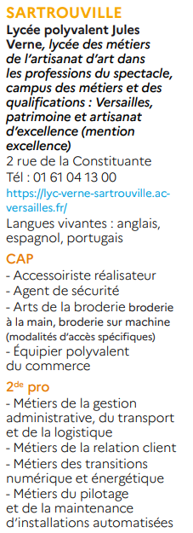
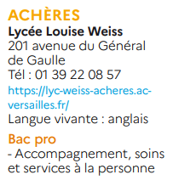
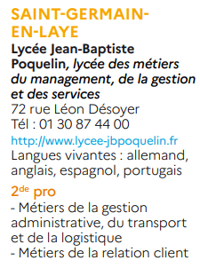
Etc.
Référence : https://oriane.info/se-former/apres-3e
Notes:
Mettre les familles de métiers que proposent les lycées des environs

Slide 7
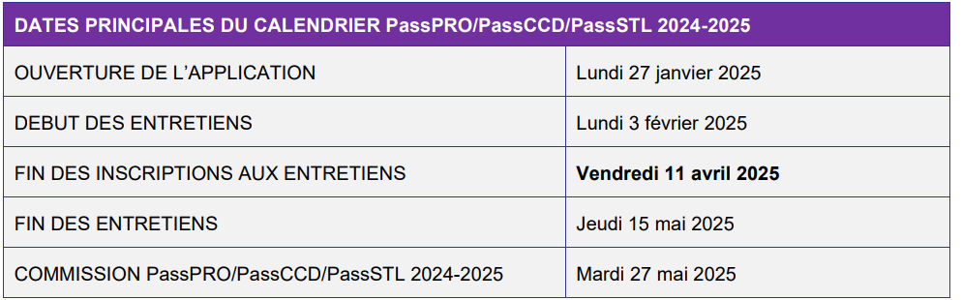

Procédure particulière PASSPRO
CAP (département 78) :
Accessoiriste réalisateur
Signalétique et décors graphiques
Commercialisation et services en hôtel-café-restaurant CAP Cuisine
Agent de sécurité
2nd pro (département 78) :
Métiers de la Couture et de la Confection
Marchandisage visuel
Tapisserie D’ameublement
Boulanger-Pâtissier
Métiers de la sécurité
Notes:
Mettre les familles de métiers que proposent les lycées des environs

Slide 8
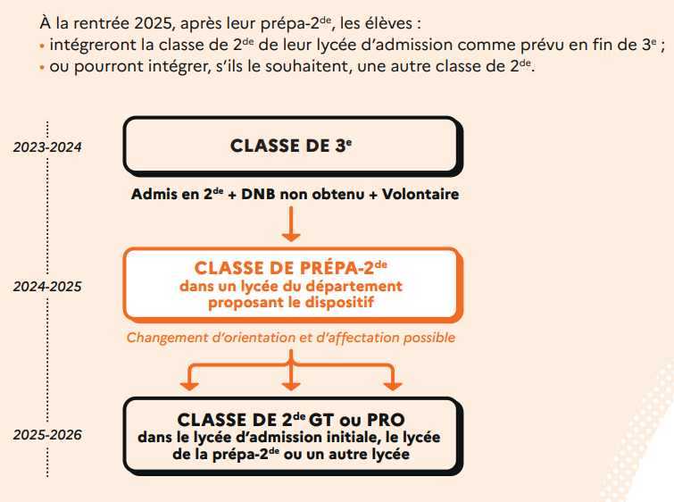
2nd AVENIR
Elèves de 3ème admis en seconde (générale et technologique ou professionnelle)
pas d'obtention du diplôme national du brevet (DNB)
désireux de consolider leurs acquis du collège et de se préparer au mieux à la classe de seconde sous statut scolaire
Lycée Louise Weiss à Achères
Notes:
Mettre les familles de métiers que proposent les lycées des environs

Slide 9
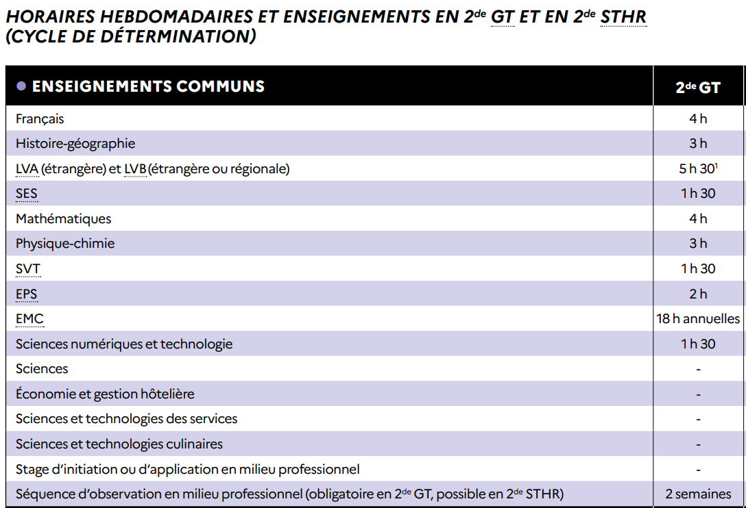
2nd générale et technologique
Commune pour le BAC général et les BAC technologiques
Possibilité de choisir des options
Obligation de faire un stage

Slide 10
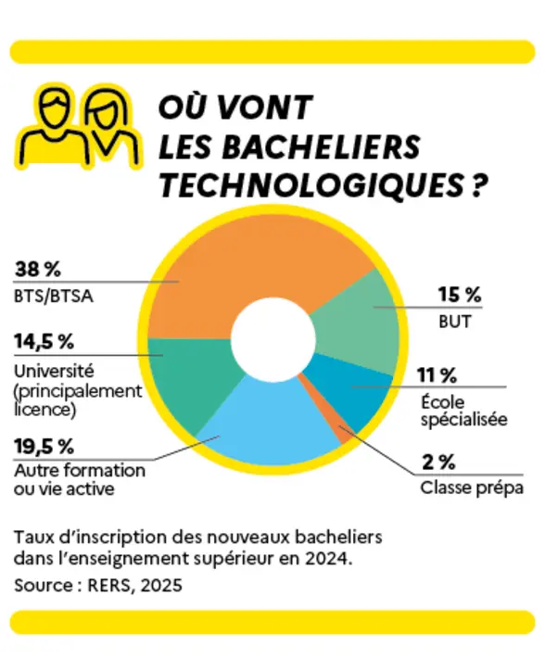
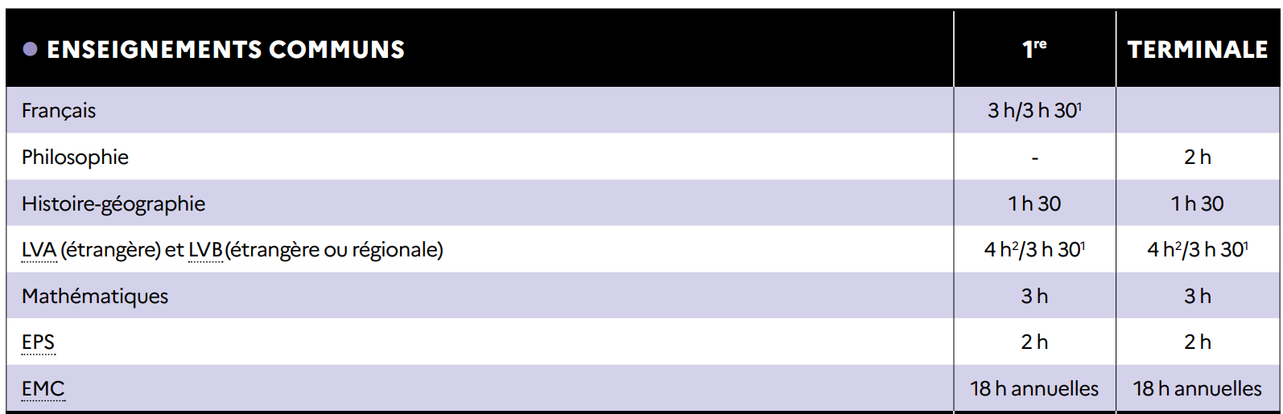
BAC Technologique
S2TMD : théâtre, musique, danse
ST2S : santé et social
STD2A : design et arts appliqués
STAV : agronomie et vivant
STHR : hôtellerie et restauration
STI2D : industrie et développement durable
STL : laboratoire
STMG : management et gestion

Slide 11
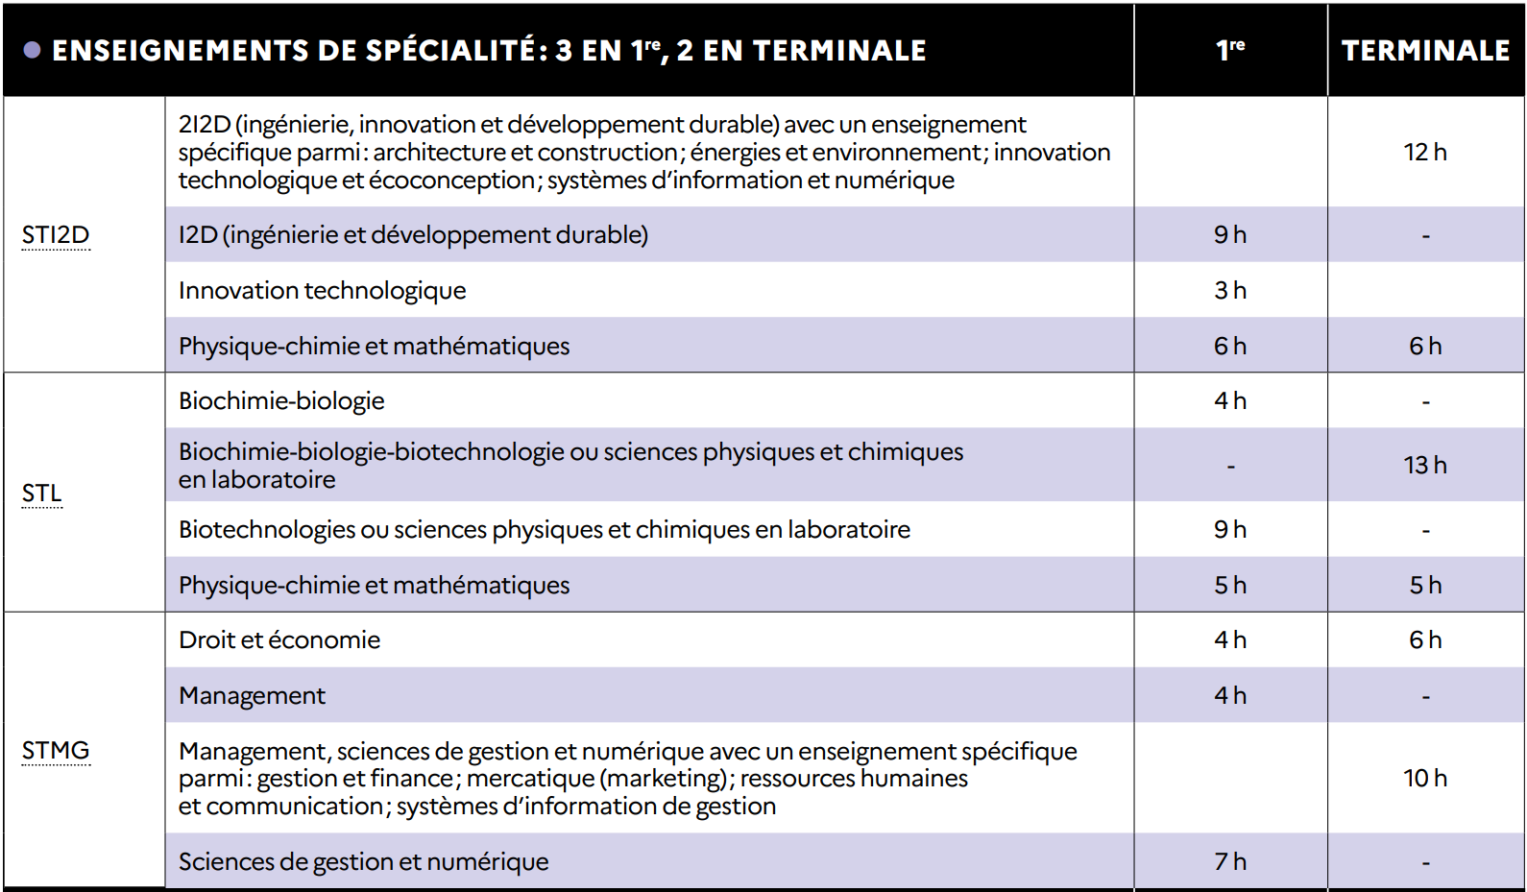
BAC Industrie et Développement Durable
STI2D
CHARLES DE GAULLE - POISSY
LES PIERRES VIVES - CARRIERES SUR SEINE
LE CORBUSIER - POISSY

Slide 12
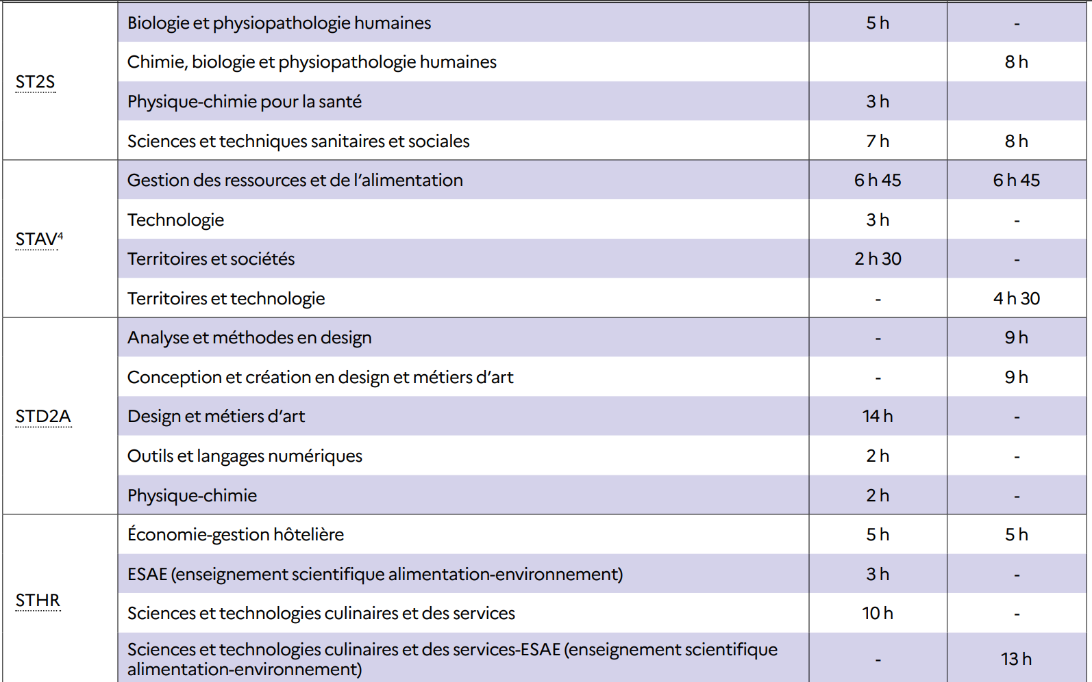
BAC Santé et Social
ST2S
Louise Weiss - Achères
Jean-Baptiste Poquelin - st-Germain-en-Laye
Les 7 Mares - Maurepas

Slide 13
BAC Management et Gestion
STMG
EVARISTE GALOIS - SARTROUVILLE
LE CORBUSIER - POISSY
JULES FERRY - CONFLANS STE HONORINE

Slide 14
BAC Laboratoire
Démarches à réaliser dès la 3e
STL
Léonard de Vinci - St-Germain-en-Laye
Lycée Jean Monnet - Franconville
Jean Perrin - st-Ouen-l'Aumône

Slide 15
BAC hôtellerie/restauration
Démarches à réaliser dès la 3e
Sciences et technologies de l’hôtellerie et de la restauration
Lycée d'hôtellerie et de tourisme - Guyancourt

Slide 16
BAC arts appliqués
Démarches à réaliser dès la 3e
Sciences et technologies du design et des arts appliqués
Le Corbusier - Poissy
Camille Claudel - Vauréal

Slide 17
BAC agronomie
Sciences et technologies de l’agronomie et du vivant
Lycée agricole et horticole - Saint-Germain-en-Laye

Slide 18
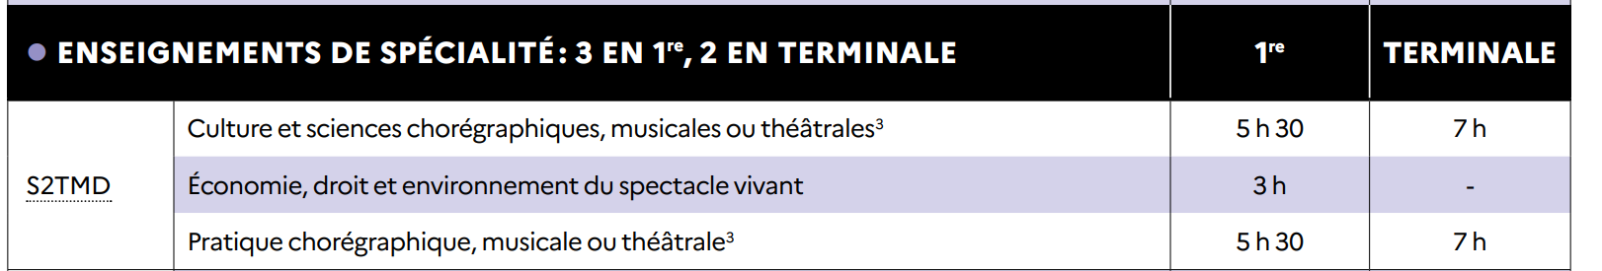
BAC théâtre musique danse
Démarches à réaliser dès la 3e
Sciences et technologies du théâtre de la musique et de la danse
La Bruyère - Versailles

Slide 19
Procédures particulières
Henri IV et Louis-Le-Grand : saisie des candidatures sur une plate-forme spécifique (plate-forme DAFNE) entre le janvier et mars
Orchestre (Lycée les Pierres Vives)
Sections BACHICAC, ABIBAC, ESANAC, internationale.
Sections sportives
Options artistiques
Dossiers PASS à remplir pour la filière STD2A, STMD, STL.

Slide 20
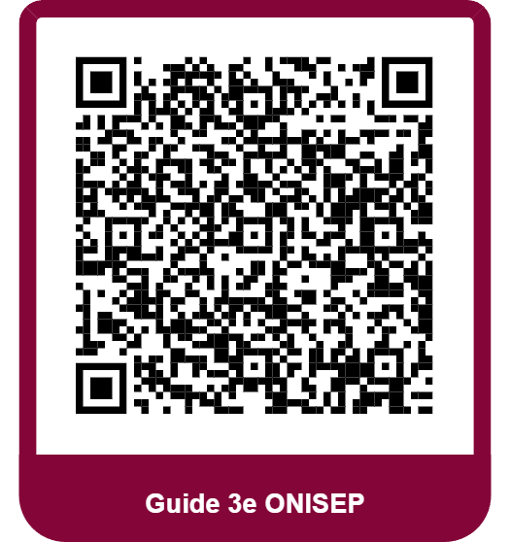
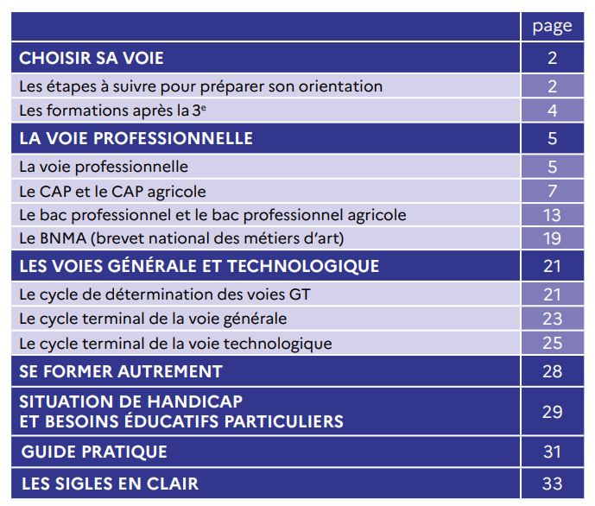
RESSOURCES

Slide 21
Que faire si on ne sait pas quoi faire
En parler au professeur principal.
Participer aux journées porte-ouverte des lycées
https://bv.ac-versailles.fr/rechetab/journees-portes-ouvertes-lycees-publics-078-yvelines.html
Participer à un forum
prochain : Salon de l'Etudiant du vendredi 30 janvier au dimanche 1er février 2026 - Porte de Versailles - PARIS
Prendre rendez-vous avec un PsyEN (au collège ou CIO),
Au collège le jeudi ou le vendredi prise de rendez-vous auprès de Monsieur Beil, via Pronote ou mail
marie.roset@ac-versailles.fr
Faire des mini-stages (par le biais du professeur principal)
Chercher des renseignements en ligne, (ONISEP, HORIZONS 21, CIDJ...)
Utiliser la plateforme avenir (web conférence, questionnaires…),

Slide 22

L’orientation = un chemin
Sur soi – mieux se connaître
Sur le monde – découverte des métiers et des formations
Faire le lien entre ses désirs, ses résultats scolaires, ses compétences, les professions et formations
Les jeunes actifs d’aujourd’hui changeront de poste entre 13 et 15 fois dans leur vie

Slide 23
Comment soutenir son ado dans son parcours d’orientation ? Comment s’impliquer mais pas trop ? Comment maintenir une relation de confiance ? onisep - video: accompagner-ses-enfants-a-lorientation
1. ETRE A L’ECOUTE
Préférer observer plutôt que donner des conseils ou des informations.
Regarder comment votre ado se comporte avec les autres, ce qu’il ou elle aime, ce qu’il ou elle dit.
Essayer de lui faire décrire ce qui lui parait le plus important.
Ne pas hésiter à communiquer et à partager ce que vous percevez de votre ado.
2. GARDER LE LIEN
Questionner : "Comment pourrais-tu retrouver cela dans un métier ? Des études ?"
Plutôt que des : "Il faut…, on n’a pas le choix…", préférer : "Est-ce que ça pourrait être différent ? Est-ce qu’une autre personne pourrait voir les choses différemment ?"
3. FAIRE CONFIANCE
Manifester un intérêt sincère pour les propos de votre ado joue sur la confiance en soi, utile au moment de faire des choix.
Prendre en compte le point de vue de votre ado sans jugement.
Partager les préoccupations de votre ado et ses questionnements mais sans anxiété.
Autoriser son ado à être différent ou différente de soi pour assumer ses choix d’orientation.

Slide 24

ORIENTATION & AFFECTATION
Concerne l’orientation dans une voie selon le projet de l’élève :
passage en 2nde GT
passage en 2nde pro
passage en CAP…
DECISION DU COLLEGE
conseil de classe
DEMARCHE des parents:
EDUCONNECT
Concerne l’affectation dans un établissement en lien avec l’orientation:
le lycée Louise Weiss
le lycée Charles de Gaulle
le lycée Jules Verne…
DECISION DU RECTORAT
Plateforme Affelnet
DEMARCHE des parents:
Voie PRO: fiche de voeux
Voie GT: EDUCONNECT

Slide 25
Service en ligne orientation
Comment demander sa voie d’orientation après la 3e ?
Dialogue avec le conseil de classe

Slide 26
Connectez vous au service en ligne Orientation
Compatible avec tous types de supports, tablettes, smartphones, ordinateurs
Accès avec l’adresse unique teleservices.education.gouv.fr

Slide 27
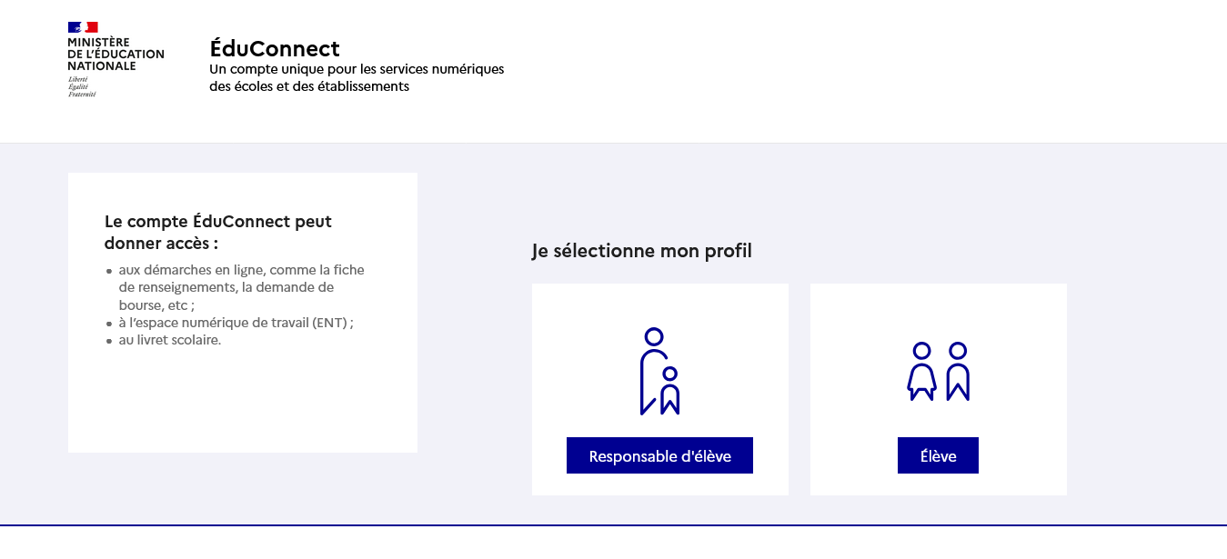
Connectez vous au service en ligne Orientation
Le compte du représentant légal vous permet de formuler vos choix et de prendre connaissance de l’avis du conseil de classe.
Le compte de l’élève lui permet de lire ce que le représentant légal a complété.

Slide 28
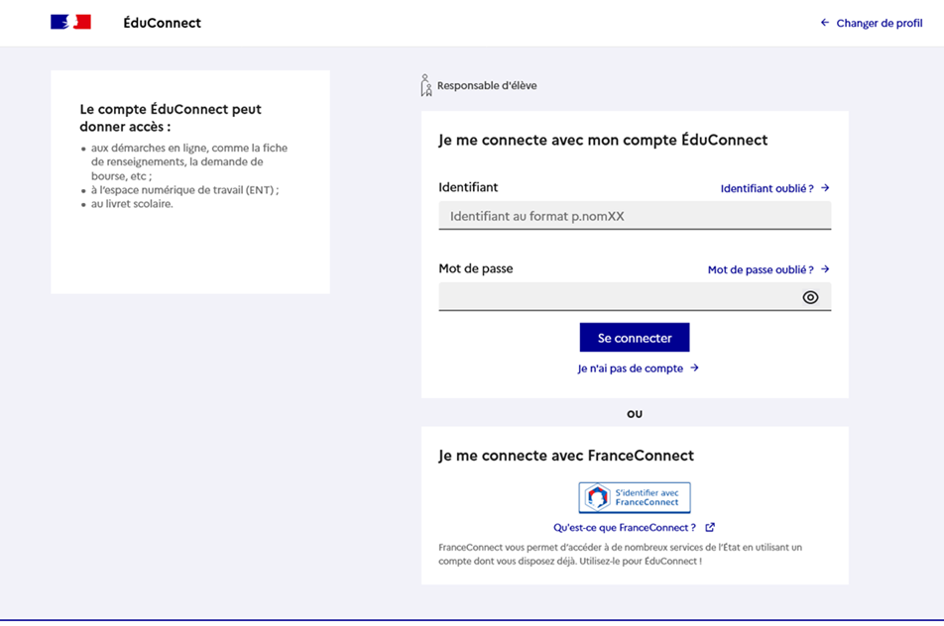
Connectez vous au service en ligne Orientation
Connectez vous à votre compte ÉduConnect avec l’identifiant et le mot de passe transmis par le chef d’établissement.

Slide 29
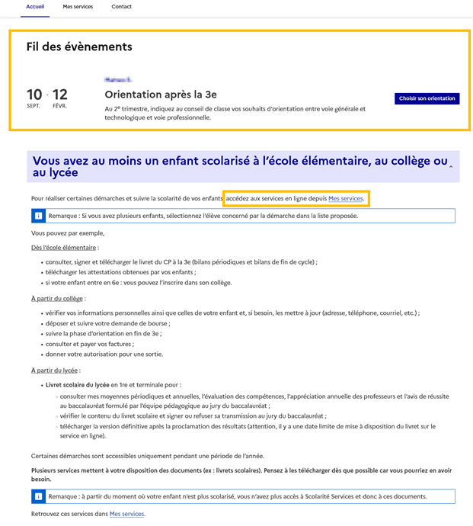
Connectez vous au service en ligne Orientation
Suivez l’étape pour demander une voie d’orientation après la 3e.
Accédez aux services en ligne dans le menu Mes services.

Slide 30
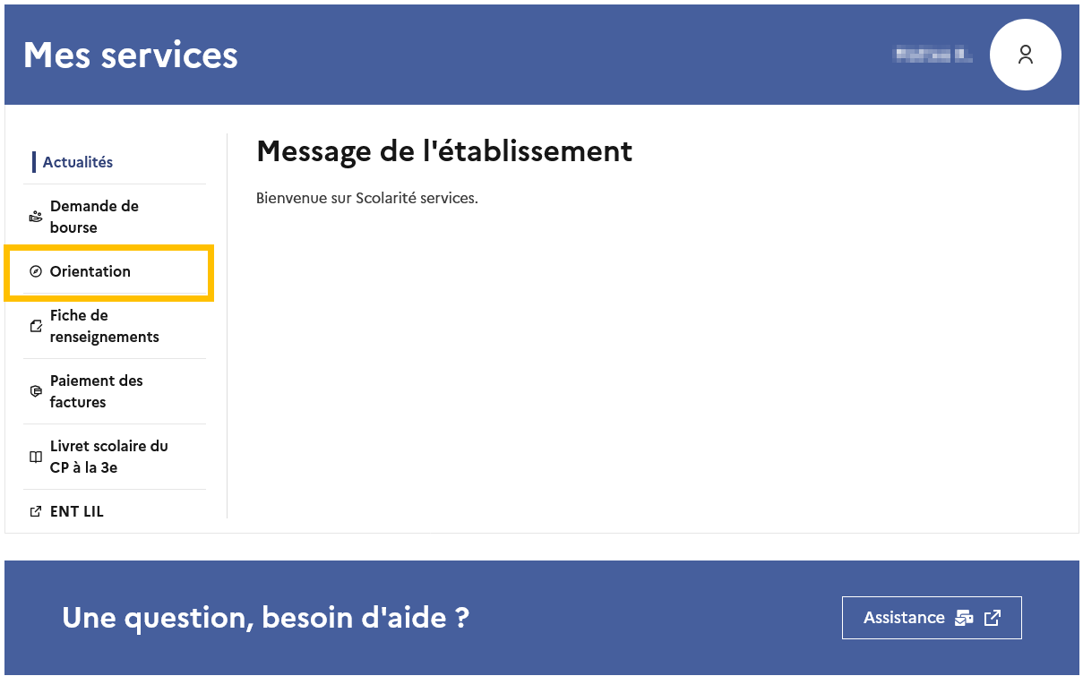
Connectez vous au service en ligne Orientation
A partir de la date indiquée par le chef d’établissement vous pourrez vous connecter au service Orientation

Slide 31
Suivez les étapes pour demander une voie d’orientation après la 3e

Slide 32
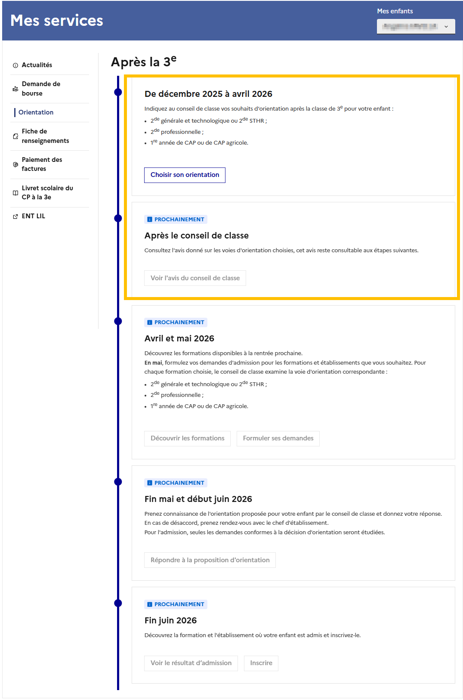
Suivez les étapes indiquées
Suivez ces étapes successives pour demander une voie d’orientation après la 3e :
1. Choisir son orientation
2. Voir l’avis du conseil de classe
Les boutons sont activés successivement un par un en fonction de la progression du calendrier pour chacune des étapes.

Slide 33
Suivez les étapes indiquées
Suivez ces étapes pour demander une voie d’orientation après la 3e : - Choisissez l’orientation
Un seul des représentants légaux de l’élève peut faire la saisie des choix. Les choix sont envoyés automatiquement à l’établissement, puis le conseil de classe étudie vos choix et indique son avis. Après le conseil de classe vous pourrez prendre connaissance de l’avis du conseil de classe pour chacun de vos choix.
- Prenez connaissance de l’avis du conseil de classe
L’un ou l’autre des représentants légaux pourra voir l’avis du conseil de classe sur les voies d’orientation choisies. En cas de difficulté vous pouvez vous adresser à votre établissement

Slide 34
Choisissez une voie d’orientation après la 3e

Slide 35
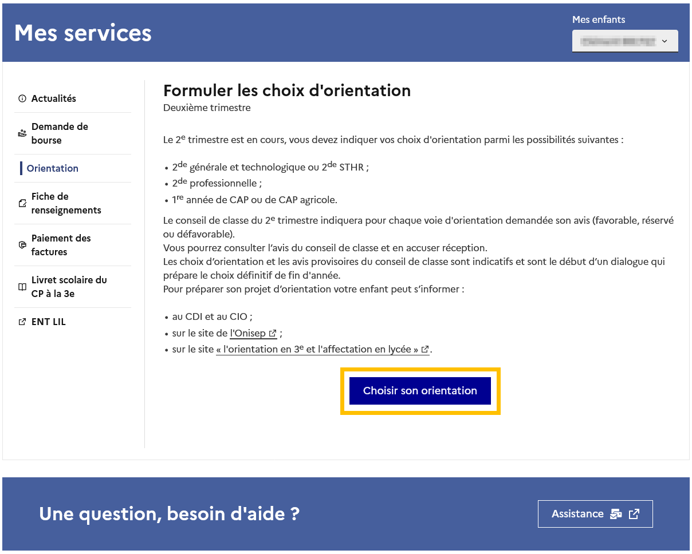
Choisissez une voie d’orientation après la 3e
La démarche pour choisir son orientation est présentée avec des conseils pour s’informer sur les établissements et les formations envisagées après la 3e.

Slide 36
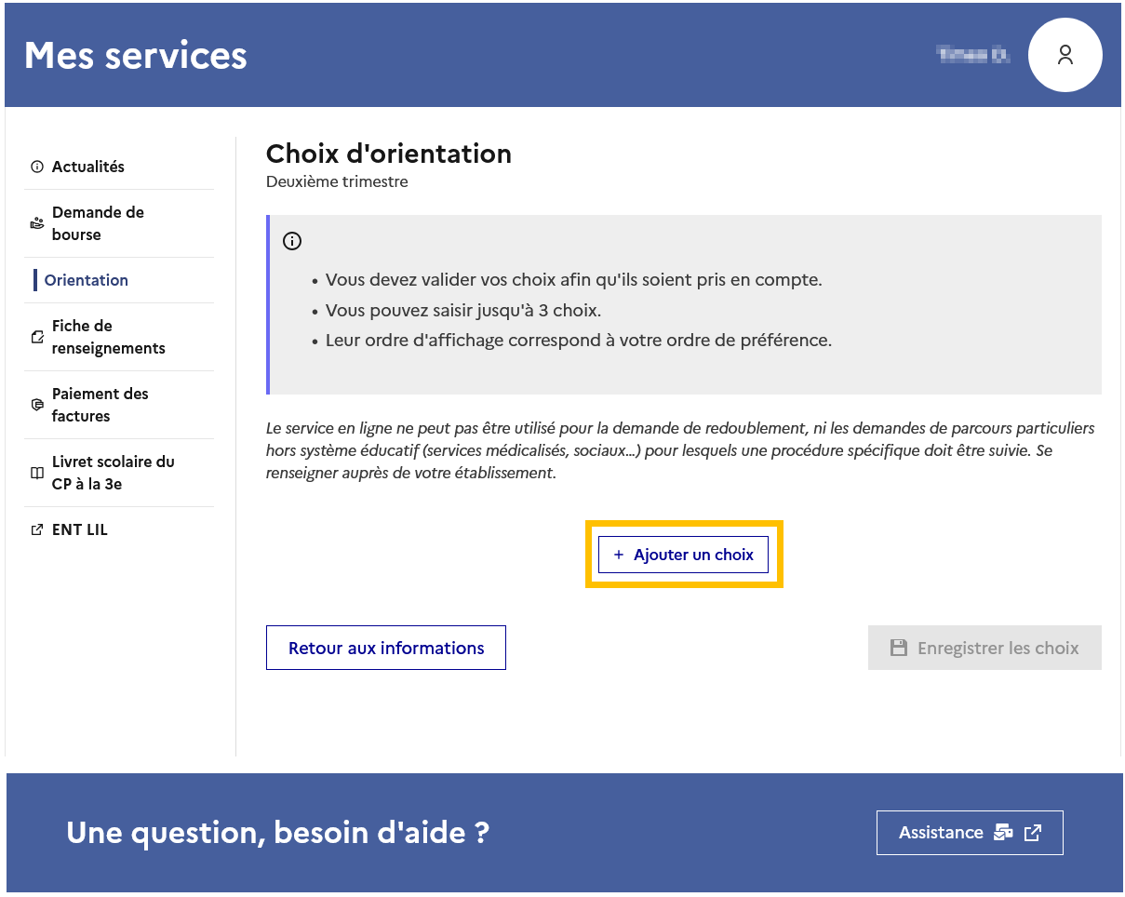
Choisissez une voie d’orientation après la 3e
Le bouton Ajouter un choix ouvre une page qui permet la sélection d’une voie d’orientation, il est possible d’ajouter jusqu’à trois choix.

Slide 37
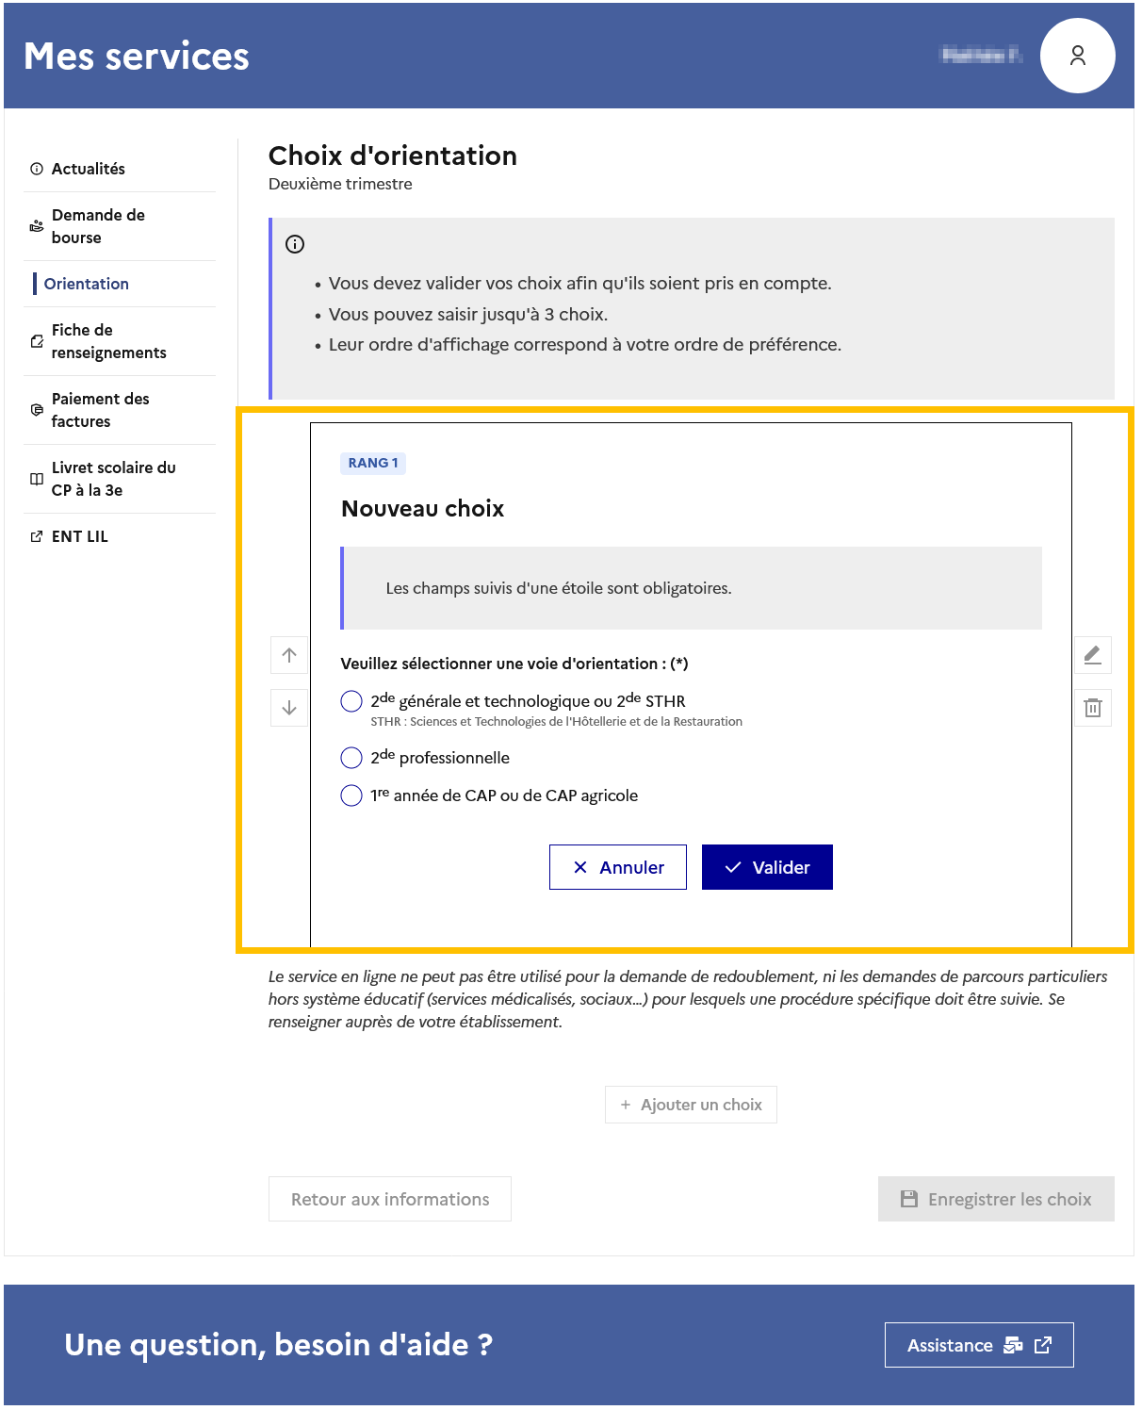
Choisissez une voie d’orientation après la 3e
La sélection d’une voie se fait dans l’ordre de préférence, il est possible de modifier les choix jusqu’à la fermeture du service en ligne Orientation à la date indiquée par le chef d’établissement

Slide 38
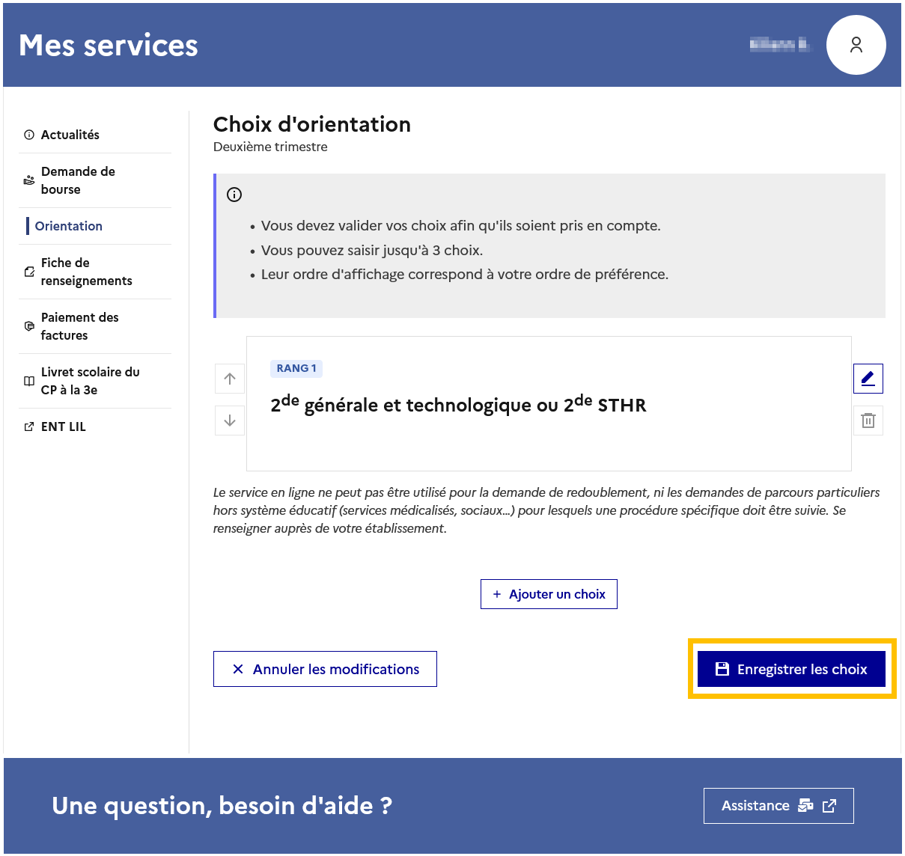
Choisissez une voie d’orientation après la 3e
Les choix enregistrés sont envoyés automatiquement à l’établissement pour le conseil de classe.

Slide 39
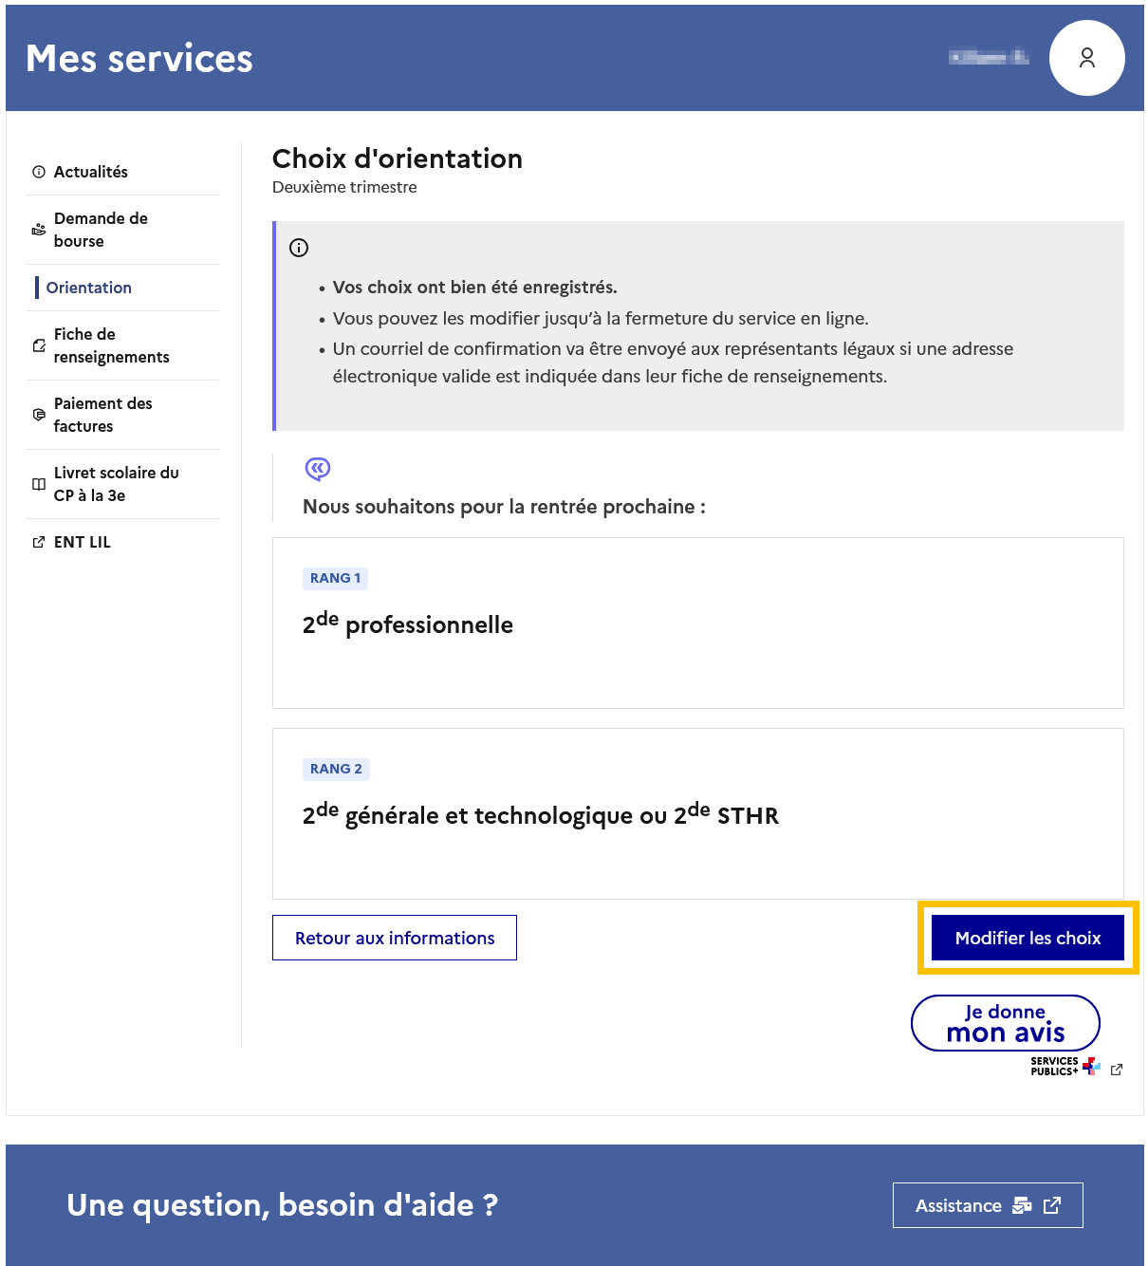
Choisissez une voie d’orientation après la 3e
Un courriel avec le récapitulatif des choix est transmis à chaque représentant légal.
Les choix peuvent être modifiés jusqu’à la fermeture du service.

Slide 40
Prenez connaissance de l’avis du conseil de classe

Slide 41
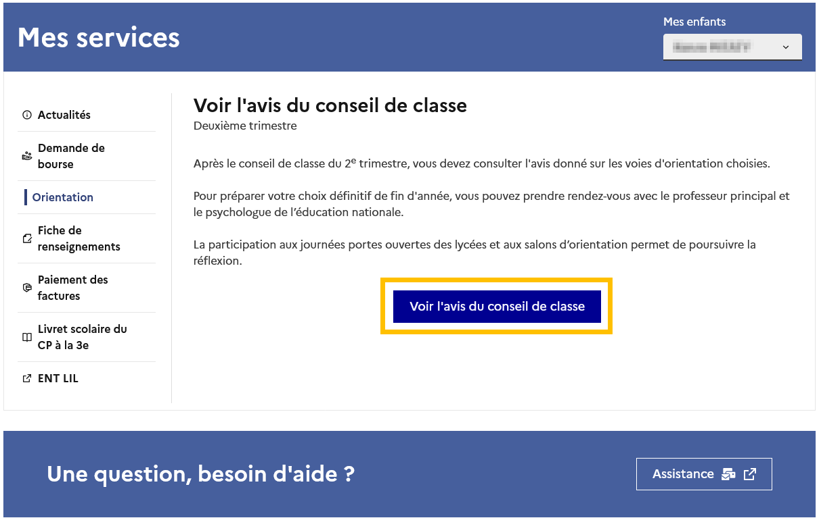
Prenez connaissance de l’avis du conseil de classe
L’un ou l’autre des représentants légaux peut voir l’avis du conseil de classe.

Slide 42
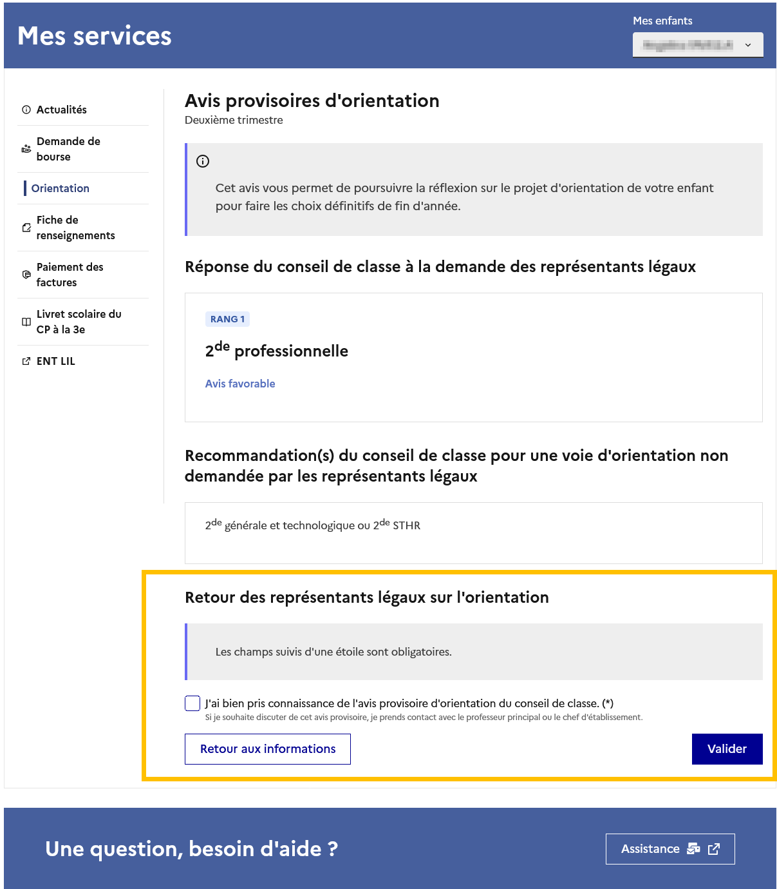
Prenez connaissance de l’avis du conseil de classe
Indiquez au conseil de classe que vous avez bien pris connaissance de son avis et recommandation.
Si vous souhaitez discuter de cet avis provisoire, prenez contact avec le professeur principal.

Slide 43
Merci

